Slide 1


Základní škola a Střední škola CREDO, o.p.s.
Číslo projektu: CZ.1.07/1.4.00/21.2963
Výukový materiál č.: VY_32_INOVACE_43_V lese
Vypracoval: Bc. Martina Malá
Určeno pro 7. a 8. ročník ZŠ speciální, vzdělávání žáků s TMR a souběžným postižením více vadami
Vzdělávací oblast: Člověk a komunikace
Vzdělávací obor: Rozumová výchova
Tematický okruh: Svět přírody
Vytvořeno dne: září 2012
Odpilotováno ve výuce dne: 1. 10. 2012
Anotace: Prezentace Powerpoint je určena žákům ZŠ speciální, vzdělávání žáků s TMR a souběžným postižením více vadami jako výukový materiál pro rozumovou výchovu. Upevňujeme a rozšiřujeme poznatky žáků o lese. Pro individuální výuku používáme počítač s dotykovým monitorem. Poslední snímek je určen k prověření osvojených vědomostí žáka. Po kliknutí na správný obrázek patřící k lesu se ozve potlesk, po kliknutí na chybný obrázek se spustí negativní zvuk a obrázek odlétne. Při skupinové činnosti používáme vytištěné a zalaminované obrázky. Rozvíjíme slovní zásobu, pasivní slovní zásobu – ověřujeme ukazováním na požadovaný obrázek. Text slouží jako průvodní slovo pedagoga.

Slide 2
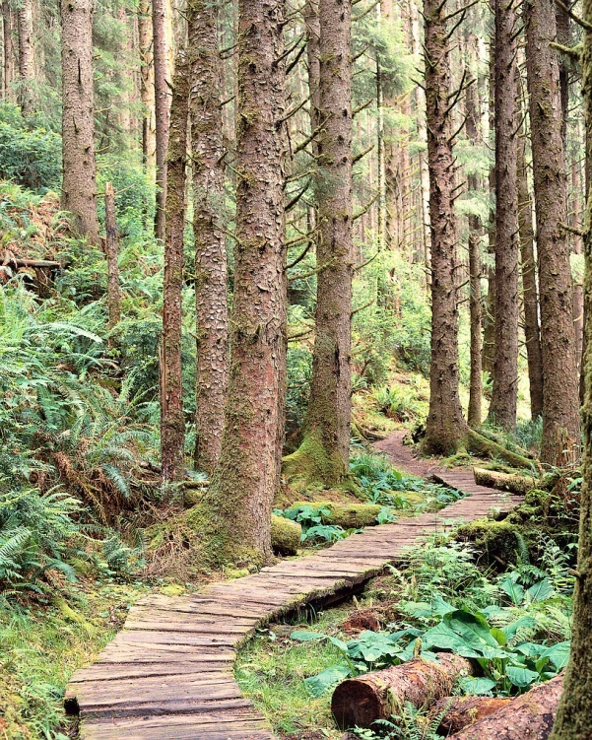
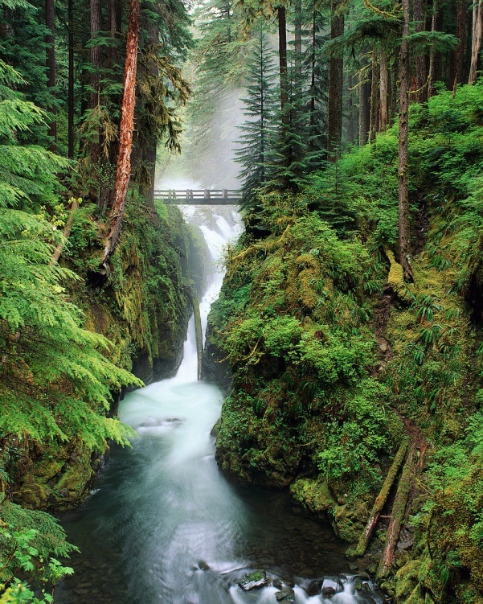
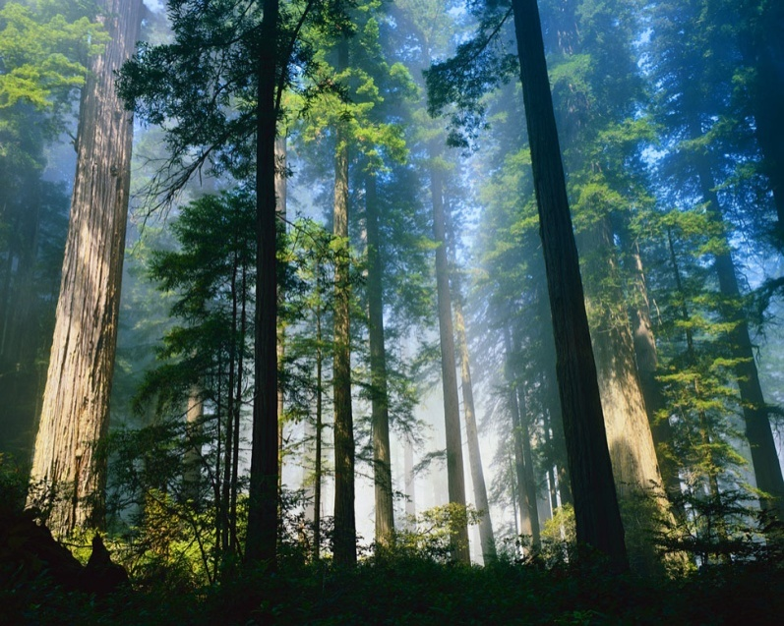
V LESE

Slide 3
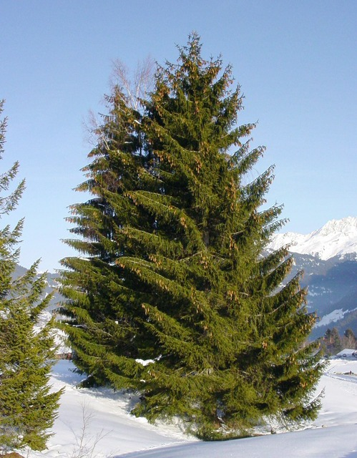
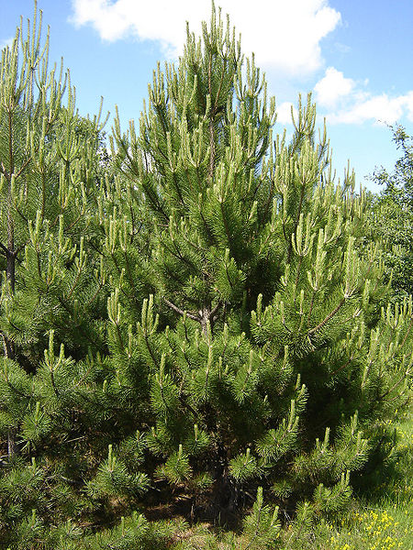
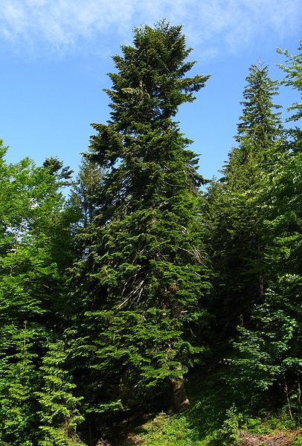
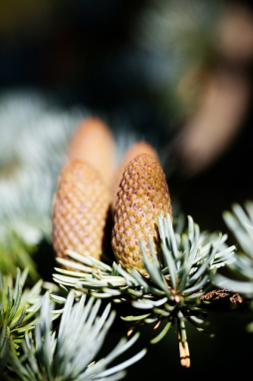
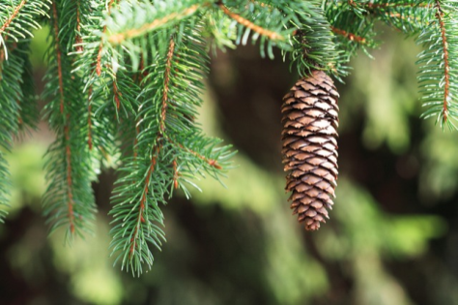
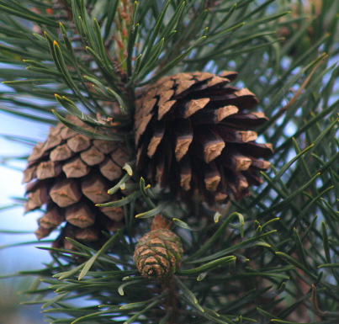
V LESE ROSTOU JEHLIČNATÉ STROMY
SMRK
BOROVICE
JEDLE

Slide 4
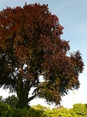
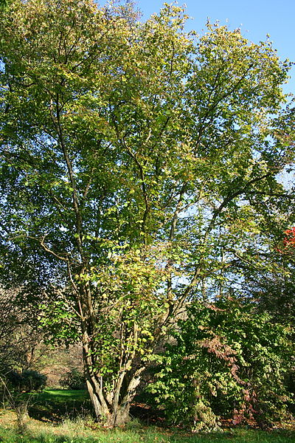
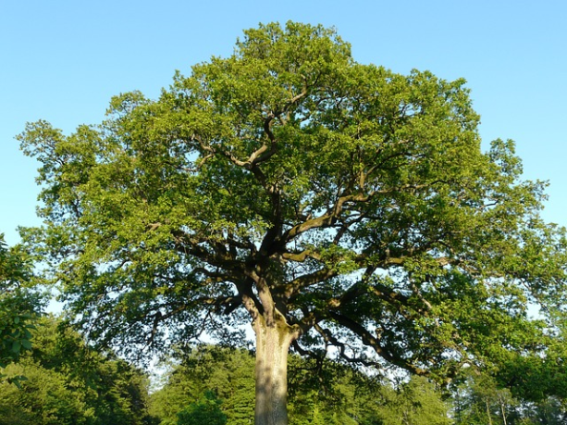
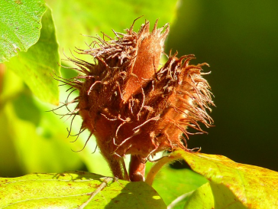
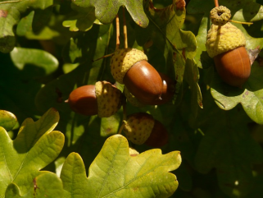
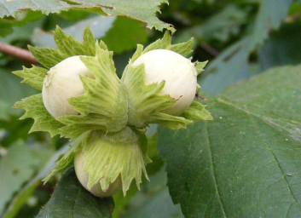
V LESE ROSTOU LISTNATÉ STROMY
DUB
BUK
LÍSKA

Slide 5
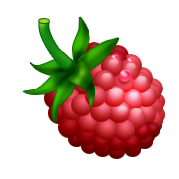
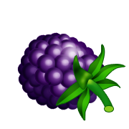


LESNÍ PLODY
MALINA
OSTRUŽINA
JAHODA
BORŮVKY

Slide 6

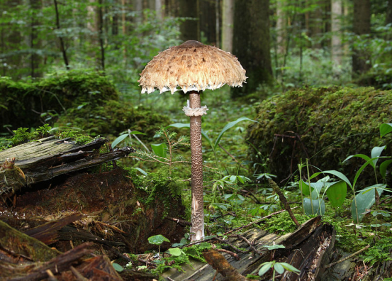
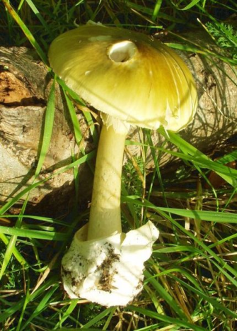
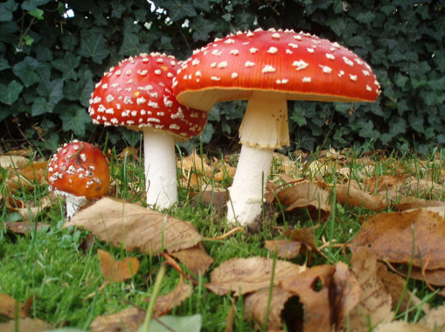
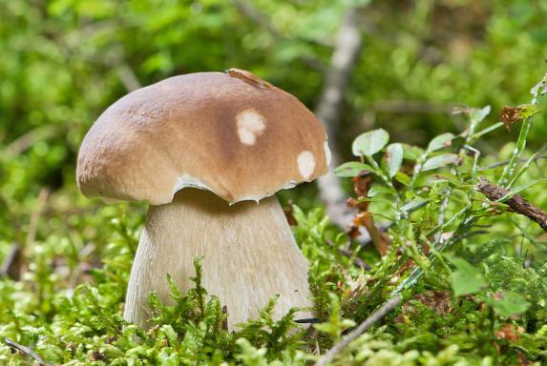
V LESE ROSTOU HOUBY
JEDLÉ
JEDOVATÉ
MUCHOMŮRKY
ČERVENÁ ZELENÁ
BEDLA
HŘIB

Slide 7

CO SE V LESE NESMÍ
KOUŘIT
ROZDĚLÁVAT
OHEŇ
ODHAZOVAT
ODPADKY
KŘIČET

Slide 8
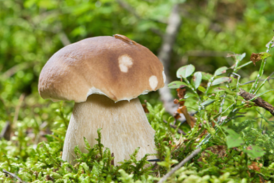
VYBER, CO ROSTE V LESE

Slide 9
CITACE:
Obr. smrk: AUTOR NEUVEDEN. Pixabay.com [online]. [cit. 29.9.2012]. Dostupný na WWW: http:
//pixabay.com/cs/smrk-jehli%C4%8Dnan-v%C3%A1no%C4%8Dn%C3%AD-strom-les-1035/
Obr. šiška – smrk: AUTOR NEUVEDEN. Pixabay.com [online]. [cit. 29.9.2012]. Dostupný na WWW: http:
//pixabay.com/cs/v%C4%9Btev-ku%C5%BEelov%C3%BD-jehli%C4%8Dnat%C3%BD-evergreen-2133/
Obr. borovice: GEORGI KUNEV. Wikipedia.cz [online]. [cit. 29.9.2012].
Dostupný na WWW: http://cs.wikipedia.org/wiki/Soubor:Pinus_nigra_young_tree_Bulgaria.jpg
Obr. šiška – borovice: JOHN HASLAM. Wikipedia.cz [online]. [cit. 29.9.2012]. Dostupný na WWW:
http://cs.wikipedia.org/wiki/Soubor:Pine_cones_-_Scots_Pine.jpg
Obr. jedle: CRUSIER. Wikipedia.cz [online]. [cit. 29.9.2012].
Dostupný na WWW: http://cs.wikipedia.org/wiki/Soubor:Abies_alba_Slovakia.jpg
Obr. šiška – jedle: AUTOR NEZNÁMÝ. Pixabay.com [online]. [cit. 29.9.2012]. Dostupný na WWW: http:
//pixabay.com/cs/v%C4%9Btev-hn%C4%9Bd%C3%A1-ku%C5%BEelov%C3%BD-podrobnosti-72280/
Obr. buk: AUTOR NEUVEDEN. Pixabay.com [online]. [cit. 29.9.2012]. Dostupný na WWW: http:
//pixabay.com/cs/m%C4%9B%C4%8F-buk-fialov%C3%BD-buk-kniha-55904/
Obr. bukvice: AUTOR NEUVEDEN. Pixabay.com [online]. [cit. 29.9.2012]. Dostupný na WWW:
http://pixabay.com/cs/beechnut-strom-buk-podzim-10257/
Obr. dub: AUTOR NEUVEDEN. Pixabay.com [online]. [cit. 29.9.2012]. Dostupný na WWW: http:
//pixabay.com/cs/strom-dub-velk%C3%A9-obrovsk%C3%BD-v%C3%BDkonn%C3%A9-56012/

Slide 10
Obr. žaludy: AUTOR NEUVEDEN. Pixabay.com [online]. [cit. 29.9.2012]. Dostupný na WWW: http:
//pixabay.com/cs/h%C5%99%C3%ADdel-dub-provenienc%C3%AD-quercus-robur-10384/
Obr. líska: JEAN-POL GRANDMONT. Wikipedie.cz [online]. [cit. 29.9.2012].
Dostupný na WWW: http://cs.wikipedia.org/wiki/Soubor:Corylus_chinensis_JPG1a.jpg
Obr. lískový ořech: AUTOR NEUVEDEN. Pixabay.com [online]. [cit. 29.9.2012]. Dostupný na WWW: http:
//pixabay.com/cs/ovoce-l%C3%ADskov%C3%A9-o%C5%99echy-bursk%C3%A9-o%C5%99%C3%AD%C5%A1ky-87718/
Obr. muchomůrka zelená: TAKEN BY USER:HANKWANG. Wikipedie.cz [online]. [cit. 29.9.2012].
Dostupný na WWW: http://cs.wikipedia.org/wiki/Soubor:Amanita_phalloides.jpg
Obr. muchomůrka červená: ONDERWIJSGEK. Wikipedie.cz [online]. [cit. 29.9.2012].
Dostupný na WWW: http://cs.wikipedia.org/wiki/Soubor:Amanita_muscaria_3_
vliegenzwammen_op_rij.jpg
Obr. bedla: H.KRISP. Wikipedia.cz [online]. [cit. 29.9.2012].
Dostupný na WWW: http://cs.wikipedia.org/wiki/Soubor:Parasol-Macrolepiota-procera.jpg
Obr. hřib: ERNIE. Wikipedia.cz [online]. [cit. 29.9.2012].
Dostupný na WWW: http://cs.wikipedia.org/wiki/Soubor:AD2009Sep13_Boletus_edulis_01.jpg
Ilustrace: www.office.microsoft.com

